Slide 1

CHƯƠNG I
CHUYÊN ĐỀ I.
HỆ PHƯƠNG TRÌNH BẬC NHẤT BA ẨN
§1. Hệ phương trình bậc nhất ba ẩn
§2. Ứng dụng của hệ phương trình bậc nhất ba ẩn.

Slide 2

CHUYÊN ĐỀ I. HỆ PHƯƠNG TRÌNH BẬC NHẤT BA ẨN
CHƯƠNG I
TOÁN ĐẠI SỐ
2
ỨNG DỤNG CỦA HỆ PHƯƠNG TRÌNH
BẬC NHẤT BA ẨN
➉
2
II
GIẢI BÀI TOÁN CÂN BẰNG CUNG-CẦU
1
Ví dụ
2
Bài tập

Slide 3
Các nhà kinh tế học đã chỉ ra rằng, giá cả của một mặt hàng bán trên thị trường phụ thuộc vào ba yếu tố chính.
      phụ thuộc vào giá trị của bản thân hàng hoá đó
      phụ thuộc vào giá trị đồng tiền
      phụ thuộc vào quan hệ cung và cầu về mặt hàng đó
      Sử dụng hàm cung và hàm cầu để biểu thị sự phụ thuộc của lượng cung và lượng cầu vào giá cả hàng hoá. Người ta thường phải giải bài toán cân bằng giữa cung và cầu. Bài toán này thường dẫn đến việc giải hệ phương trình bậc nhất nhiều ẩn.
      Để đơn giản, ta xét thị trường thực phẩm gồm ba loại mặt hàng là thịt lợn, thịt bò và thịt gà. Khi thịt lợn đắt, thịt bò và thịt gà rẻ thì người tiêu dùng có xu hướng giảm mua thịt lợn, tăng mua thịt bò và thịt gà.

Slide 4

Kí hiệu $x,y,z$ lần lượt là giá của $1 kg$ thịt lợn, $1 kg$ thịt bò và $1 kg$ thịt gà, ở đây $x,y,z>0$ và đơn vị là nghìn đồng. Kí hiệu:
HĐ2:
$Q_{S_{1}}$ là lượng thịt lợn mà người bán chấp thuận bán với giá $x$.
$Q_{S_{2}}$ là lượng thịt bò mà người bán chấp thuận bán với giá $y$.
$Q_{S_{3}}$ là lượng thịt gà mà người bán chấp thuận bán với giá $z$.
$Q_{D_{1}}$ là lượng thịt lợn mà người mua chấp thuận mua với giá $x$.
$Q_{D_{2}}$ là lượng thịt bò mà người mua chấp thuận mua với giá $y$.
$Q_{D_{2}}$ là lượng thịt bò mà người mua chấp thuận mua với giá $y$.
Mức giá thịt lợn $x$, thịt bò $y$ và thịt gà $z$ phải thỏa mãn điều kiện gì để người bán và người mua cùng hài lòng, tức là mức giá hợp lí nhất?
Viết hệ phương trình ràng buộc giữa $x,y,z$ để người bán và người mua cùng hài lòng.

Slide 5
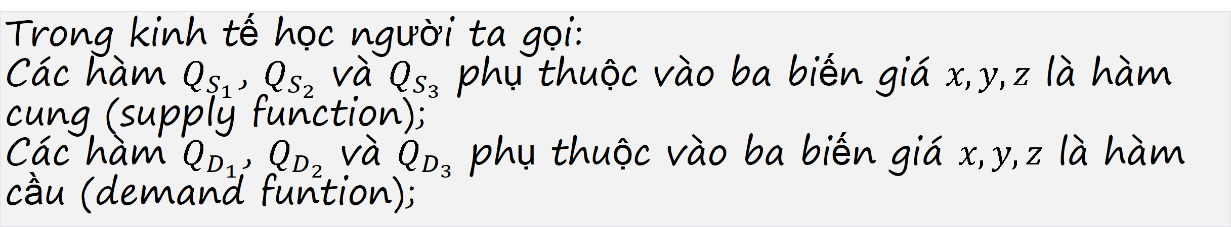

Trong kinh tế học người ta gọi:
Các hàm $Q_{S_{1}}$, $Q_{S_{2}}$ và $Q_{S_{3}}$ phụ thuộc vào ba biến giá $x,y,z$ là hàm cung (supply function);
Các hàm $Q_{D_{1}}$, $Q_{D_{2}}$ và $Q_{D_{3}}$ phụ thuộc vào ba biến giá $x,y,z$ là hàm cầu (demand funtion);
  Hệ phương trình $\left\{\begin{matrix}Q_{S_{1}}=Q_{D_{1}} \\ Q_{S_{2}}=Q_{D_{2}} \\ Q_{S_{3}}=Q_{D_{3}}\end{matrix}\right.$ gọi là hệ phương trình cân bằng cung – cầu.

Slide 6
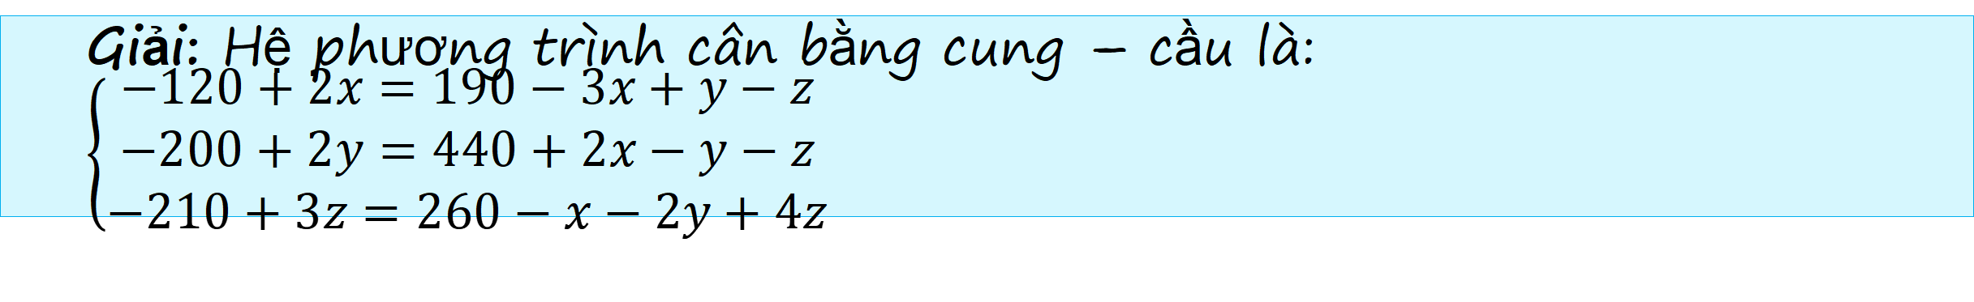
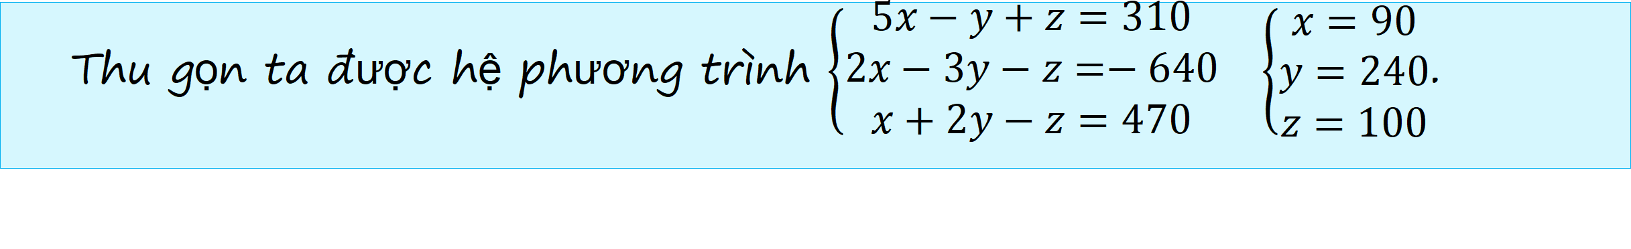
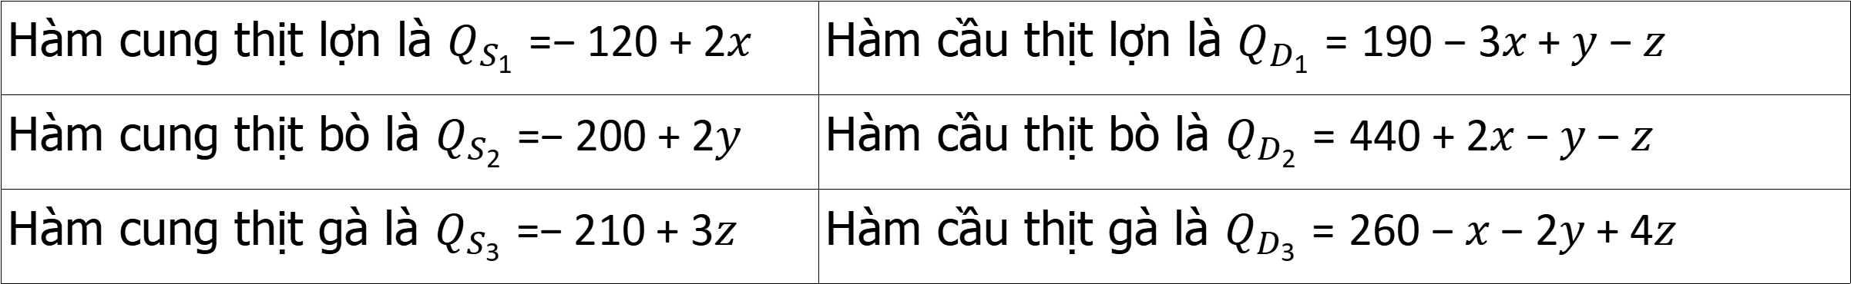
Ví dụ 5: Cho biết
Hàm cung thịt lợn là $Q_{S_{1}}=−120+2x$ | Hàm cầu thịt lợn là $Q_{D_{1}}=190−3x+y−z$
Hàm cung thịt bò là $Q_{S_{2}}=−200+2y$ | Hàm cầu thịt bò là $Q_{D_{2}}=440+2x−y−z$
Hàm cung thịt gà là $Q_{S_{3}}=−210+3z$ | Hàm cầu thịt gà là $Q_{D_{3}}=260−x−2y+4z$
Chú ý. Trong thực tế, thị trường hàng hóa rất phức tạp vì có nhiều mặt hàng. Khi đó, hệ phương trình cân bằng cung – cầu là một hệ phương trình nhiều ẩn, nhiều phương trình và do đó rất khó giải. Ngoài ra, giá cả của hàng hóa còn phụ thuộc vào nhiều yếu tố khác nữa, cứ không phải chỉ là quan hệ cung – cầu.
Hãy giải hệ phương trình cân bằng cung – cầu.
  Giải: Hệ phương trình cân bằng cung – cầu là: $\left\{\begin{matrix}−120+2x=190−3x+y−z \\ −200+2y=440+2x−y−z \\ −210+3z=260−x−2y+4z\end{matrix}\right.$
  Thu gọn ta được hệ phương trình $\left\{\begin{matrix}5x−y+z=310 \\ 2x−3y−z=−640 \\ x+2y−z=470\end{matrix}\right. \left\{\begin{aligned}x=90 \\ y=240 \\ z=100\end{aligned}\right.$.
  Vậy giá thịt lợn 90 nghìn đồng/kg, thịt bò 240 nghìn/kg và thịt gà 100 nghìn/kg là giá bán hợp lí nhất.

Slide 7
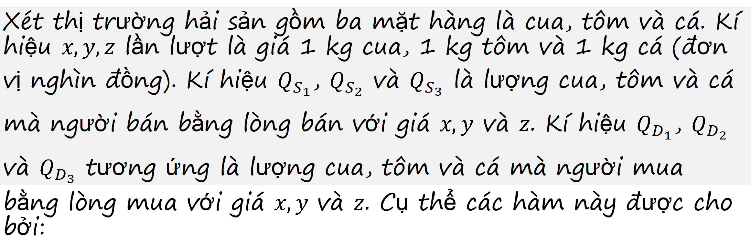
Xét thị trường hải sản gồm ba mặt hàng là cua, tôm và cá. Kí hiệu $x,y,z$ lần lượt là giá 1 kg cua, 1 kg tôm và 1 kg cá (đơn vị nghìn đồng). Kí hiệu $Q_{S_{1}}$, $Q_{S_{2}}$ và $Q_{S_{3}}$ là lượng cua, tôm và cá mà người bán bằng lòng bán với giá $x,y$ và $z$. Kí hiệu $Q_{D_{1}}$, $Q_{D_{2}}$ và $Q_{D_{3}}$ tương ứng là lượng cua, tôm và cá mà người mua bằng lòng mua với giá $x,y$ và $z$. Cụ thể các hàm này được cho bởi:
Luyện tập 2.
$Q_{S_{1}}=−300+x$; $Q_{D_{1}}=1300−3x+4y−z$
.
$Q_{S_{2}}=−450+3y$; $Q_{D_{2}}=1150+2x−5y−z$
$Q_{S_{3}}=−400+2z$; $Q_{D_{3}}=900−2x−3y+4z$
Tìm mức giá cua, tôm và cá mà người bán và người mua cùng hài lòng.

Slide 8
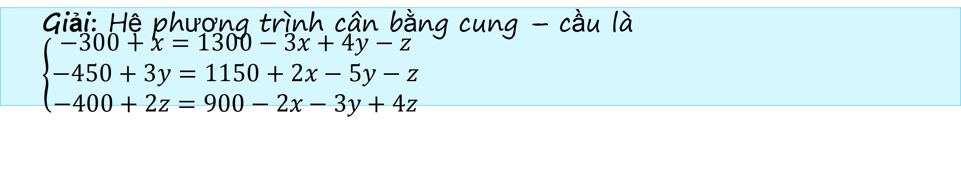

Luyện tập 2.
  Giải: Hệ phương trình cân bằng cung – cầu là $\left\{\begin{matrix}−300+x=1300−3x+4y−z \\ −450+3y=1150+2x−5y−z \\ −400+2z=900−2x−3y+4z\end{matrix}\right.$
Thu gọn ta được hệ phương trình $\left\{\begin{matrix}4x−4y+z=1600 \\ 2x−8y−z=−1600 \\ 2x+3y−2z=1300\end{matrix}\right.$.
Dùng máy tính cầm tay giải hệ, ta được $x=600,y=300,z=400$.
Vậy giá cua 600 nghìn đồng/kg, tôm 300 nghìn/kg và cá 400 nghìn/kg là giá bán hợp lí nhất.

Slide 9
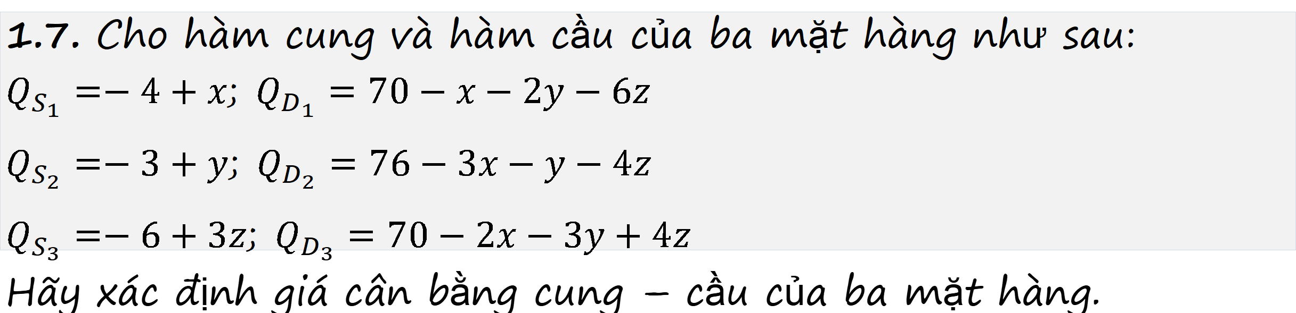


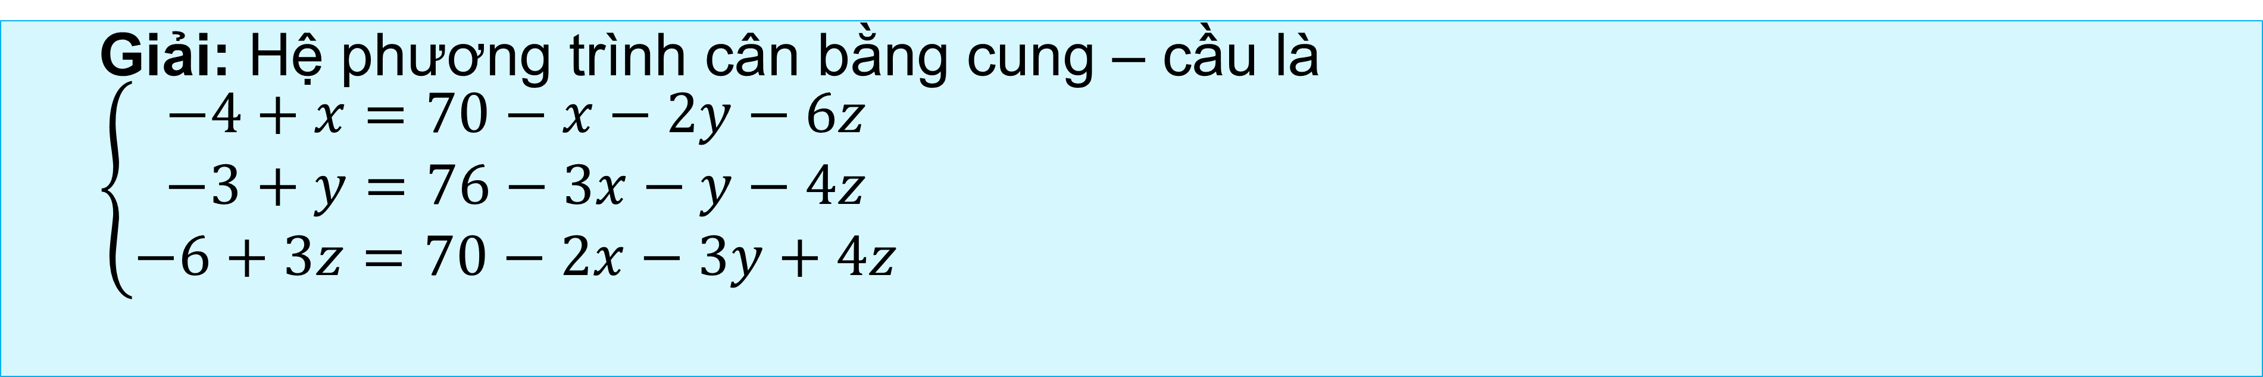
2
Bài tập
1.7. Cho hàm cung và hàm cầu của ba mặt hàng như sau:
$Q_{S_{1}}=−4+x$; $Q_{D_{1}}=70−x−2y−6z$
$Q_{S_{2}}=−3+y$; $Q_{D_{2}}=76−3x−y−4z$
$Q_{S_{3}}=−6+3z$; $Q_{D_{3}}=70−2x−3y+4z$
Hãy xác định giá cân bằng cung – cầu của ba mặt hàng.
  Giải: Hệ phương trình cân bằng cung – cầu là
  $$\left\{\begin{matrix}−4+x=70−x−2y−6z \\ −3+y=76−3x−y−4z \\ −6+3z=70−2x−3y+4z\end{matrix}\right.$$
$$⇔\left\{\begin{matrix}x=10 \\ y=\frac{39}{2} \\ z=\frac{5}{2}\end{matrix}\right.$$
$⇔$ $\left\{\begin{matrix}2x+2y+6z=74 \\ 3x+2y+4z=79 \\ 2x+3y−z=76\end{matrix}\right.$
Vậy giá của ba mặt hàng là $x=10,y=\frac{39}{2},z=\frac{5}{2}$.

Slide 10



2
Bài tập
1.8. Em Hà so sánh tuổi của mình với chị Mai và anh Nam. Hiện tại, tuổi của anh Nam gấp ba lần tuổi của em Hà. Bảy năm trước, tuổi của chị Mai bằng nửa số tuổi của anh Nam. Ba năm sau, tuổi của anh Nam bằng tổng số tuổi của chị Mai và em Hà. Hỏi tuổi hiện tại của mỗi người là bao nhiêu?
Giải:
  Gọi $x,y,z$ lần lượt là số tuổi hiện tại của anh Nam, chị Mai và em Hà.
$$⇔\left\{\begin{matrix}x−3z=0 \\ \frac{1}{2}x−y=−\frac{7}{2} \\ x−y−z=3\end{matrix}\right.$$
Ta có hệ $\left\{\begin{matrix}x=3z \\ y−7=\frac{1}{2}\left(x−7\right) \\ x+3=\left(y+3\right)+\left(z+3\right)\end{matrix}\right.$
$$⇔\left\{\begin{matrix}x=39 \\ y=23 \\ z=13\end{matrix}\right.$$
Vậy số tuổi hiện tại của anh Nam là 39 tuổi, chị Mai là 23 tuổi và em Hà là 13 tuổi.

Slide 11
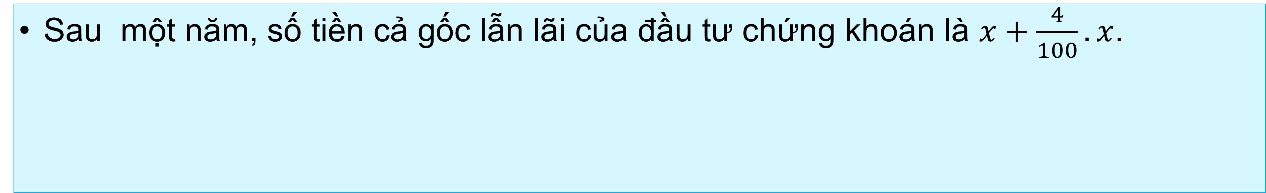
2
Bài tập
1.9. Bác Việt có 330 740 nghìn đồng, bác chia số tiền này thành ba phần và đem đầu tư vào ba hình thức: Phần thứ nhất bác đầu tư vào chứng khoán với lãi thu được 4% một năm; phần thứ hai bác mua vàng thu lãi 5% một năm và phần thứ ba bác gửi tiết kiệm với lãi suất 6% một năm. Sau một năm, kể cả gốc và lãi bác thu được ba món tiền bằng nhau. Hỏi tổng số tiền cả gốc và lãi bác thu được sau một năm là bao nhiêu?
Giải:
Gọi $x,y,z$ lần lượt là số tiền Bác Việt đầu tư vào chứng khoán, mua vàng và gửi tiết kiệm.
Sau một năm, số tiền cả gốc lẫn lãi của đầu tư chứng khoán là $x+\frac{4}{100}.x$.
Sau một năm số tiền cả gốc lẫn lãi của mua vàng là $y+\frac{5}{100}y$.
Sau một năm số tiền cả gốc lẫn lãi của gửi tiết kiệm là $z+\frac{6}{100}z$.

Slide 12
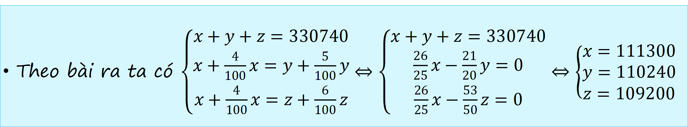
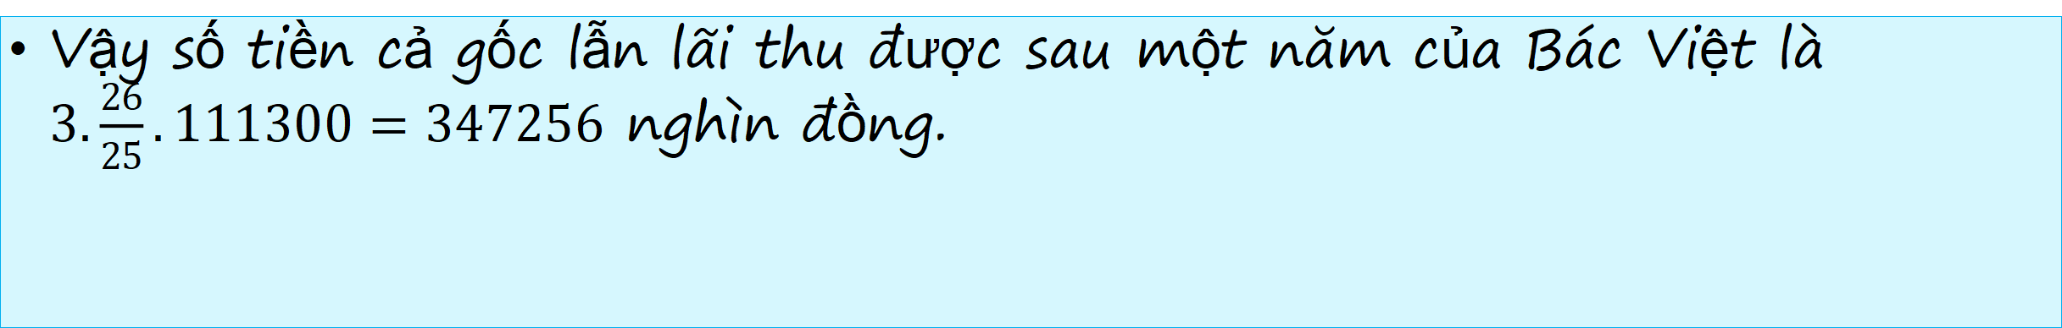
2
Bài tập
Giải:
Theo bài ra ta có $\left\{\begin{matrix}x+y+z=330740 \\ x+\frac{4}{100}x=y+\frac{5}{100}y \\ x+\frac{4}{100}x=z+\frac{6}{100}z\end{matrix}\right.⇔\left\{\begin{matrix}x+y+z=330740 \\ \frac{26}{25}x−\frac{21}{20}y=0 \\ \frac{26}{25}x−\frac{53}{50}z=0\end{matrix}\right.⇔\left\{\begin{matrix}x=111300 \\ y=110240 \\ z=109200\end{matrix}\right.$
Vậy số tiền cả gốc lẫn lãi thu được sau một năm của Bác Việt là $3.\frac{26}{25}.111300=347256$ nghìn đồng.

Slide 13
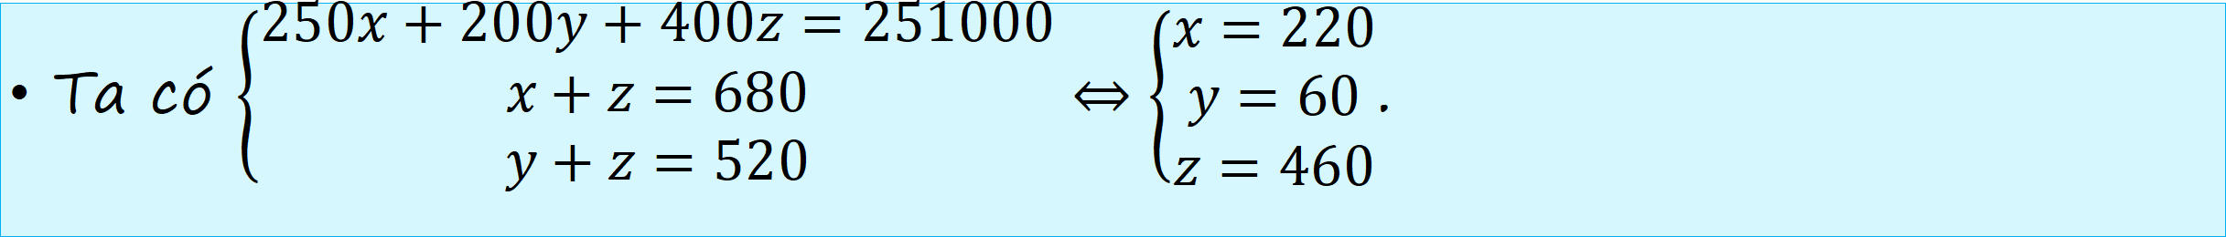
2
Bài tập
1.10. Một tuyến cáp treo có ba loại vé sau đây: vé đi lên giá 250 nghìn đồng; vé đi xuống giá 200 nghìn đồng và vé hai chiều giá 400 nghìn đồng. Một ngày nhà ga cáp treo thu được tồng số tiền là 251 triệu đồng. Tìm số vé bán ra mỗi loại, biết rằng nhân viên quản lí cáp treo đếm được 680 lượt người đi lên và 520 lượt người đi xuống.
Giải:
Gọi $x,y,z$ lần lượt là số vé đi lên, đi xuống và hai chiều của cáp treo.
Ta có $\left\{\begin{matrix}250x+200y+400z=251000 \\ x+z=680 \\ y+z=520\end{matrix}\right.⇔\left\{\begin{matrix}x=220 \\ y=60 \\ z=460\end{matrix}\right.$.
Vậy có 220 vé đi lên, 60 vé đi xuống và 460 vé hai chiều.

Slide 14
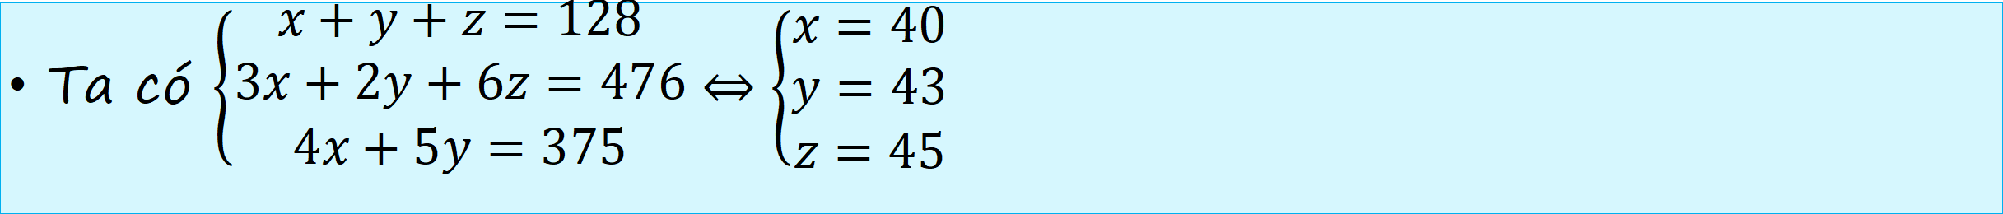
2
Bài tập
1.11. Ba lớp 10A, 10B, 10C của một trường trung học phổ thông gồm 128 em cùng tham gia lao động trồng cây. Tính trung bình, mỗi em lớp 10A trồng được 3 cây xoan và 4 cây bạch đàn; mỗi em lớp 10B trồng được 2 cây xoan và 5 cây bạch đàn; mỗi em lớp 10C trồng được 6 cây xoan. Cả ba lớp trồng được tổng cộng 476 cây xoan và 375 cây bạch đàn. Hỏi mỗi lớp có bao nhiêu em?
Giải:
Gọi $x,y,z$ lần lượt là số học sinh lớp 10A, 10B và 10C.
Ta có $\left\{\begin{matrix}x+y+z=128 \\ 3x+2y+6z=476 \\ 4x+5y=375\end{matrix}\right.⇔\left\{\begin{matrix}x=40 \\ y=43 \\ z=45\end{matrix}\right.$
Vậy lớp 10A có 40 học sinh, lớp 10B có 43 học sinh và lớp 10C có 45 học sinh.

Slide 15
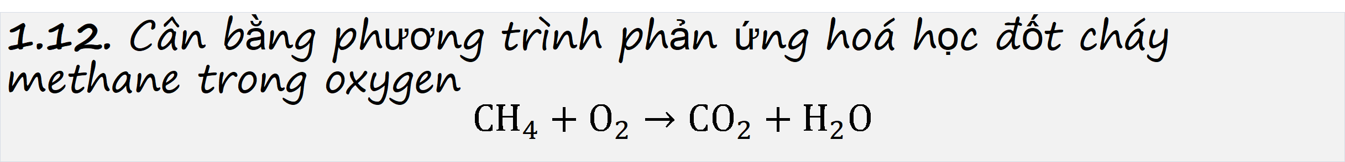
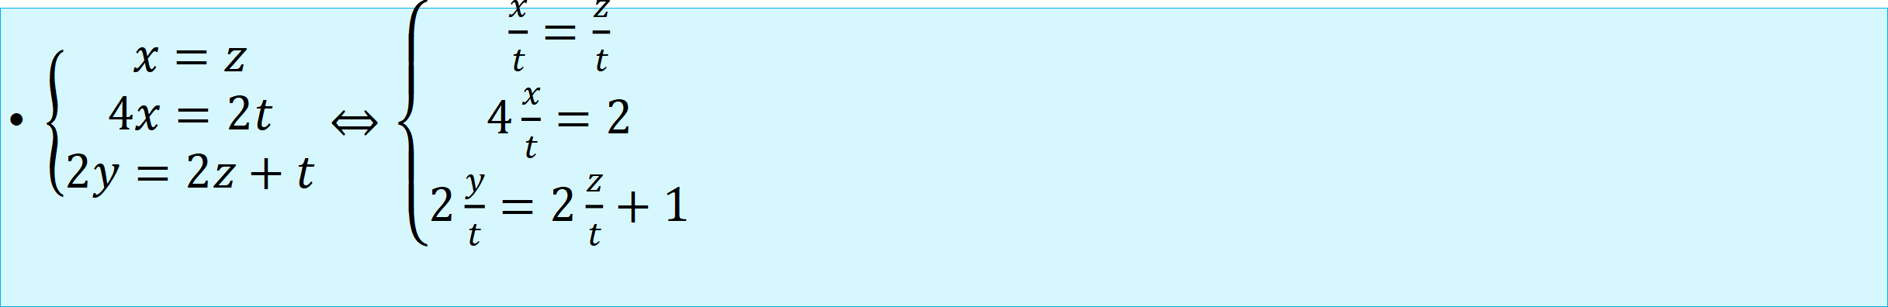
2
Bài tập
1.12. Cân bằng phương trình phản ứng hoá học đốt cháy methane trong oxygen
$$CH_{4}+O_{2}→CO_{2}+H_{2}O$$
Giải:
Giả sử $x,y,z,t$ thỏa mãn phương trình cân bằng
$$xCH_{4}+yO_{2}→zCO_{2}+tH_{2}O$$
Vì số nguyên tử carbon, hydrogen và oxygen ở hai vế phải bằng nhau nên ta có hệ
$\left\{\begin{matrix}x=z \\ 4x=2t \\ 2y=2z+t\end{matrix}\right.⇔\left\{\begin{matrix}\frac{x}{t}=\frac{z}{t} \\ 4\frac{x}{t}=2 \\ 2\frac{y}{t}=2\frac{z}{t}+1\end{matrix}\right.$

Slide 16
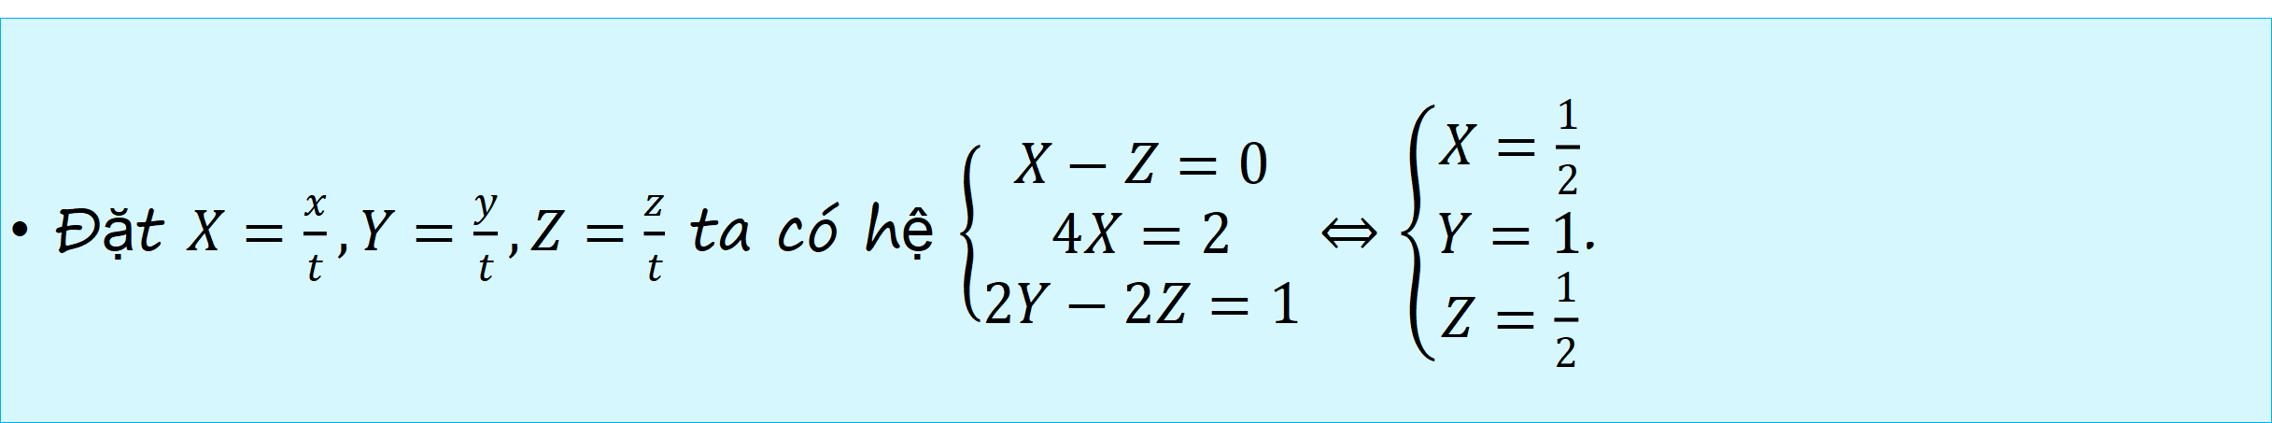
2
Bài tập
Giải:
Đặt $X=\frac{x}{t},Y=\frac{y}{t},Z=\frac{z}{t}$ ta có hệ $\left\{\begin{matrix}X−Z=0 \\ 4X=2 \\ 2Y−2Z=1\end{matrix}\right.⇔\left\{\begin{matrix}X=\frac{1}{2} \\ Y=1 \\ Z=\frac{1}{2}\end{matrix}\right.$.
Suy ra $2x=y=2z=t$. Chọn $x=1⇒y=2;z=1;t=2$.
Vậy $CH_{4}+2O_{2}→CO_{2}+2H_{2}O$.

Slide 17
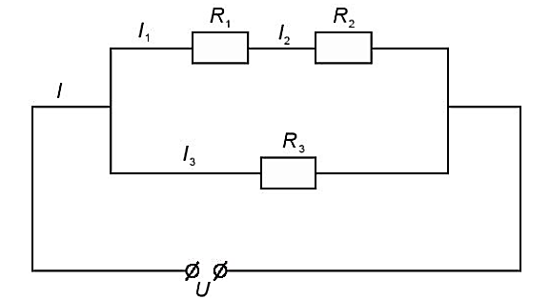
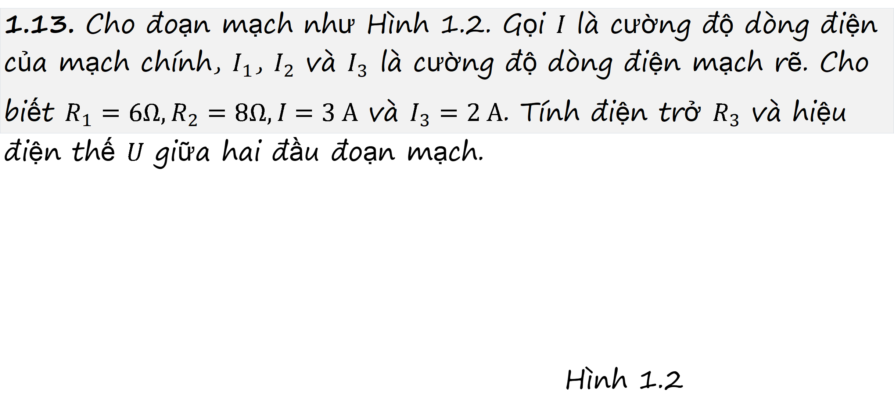
2
Bài tập
1.13. Cho đoạn mạch như Hình 1.2. Gọi $I$ là cường độ dòng điện của mạch chính, $I_{1}$, $I_{2}$ và $I_{3}$ là cường độ dòng điện mạch rẽ. Cho biết $R_{1}=6Ω,R_{2}=8Ω,I=3 A$ và $I_{3}=2 A$. Tính điện trở $R_{3}$ và hiệu điện thế $U$ giữa hai đầu đoạn mạch.
Hình 1.2

Slide 18
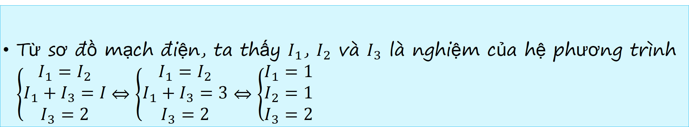
2
Bài tập
Giải:
Từ sơ đồ mạch điện, ta thấy $I_{1}$, $I_{2}$ và $I_{3}$ là nghiệm của hệ phương trình $\left\{\begin{matrix}I_{1}=I_{2} \\ I_{1}+I_{3}=I \\ I_{3}=2\end{matrix}\right.⇔\left\{\begin{matrix}I_{1}=I_{2} \\ I_{1}+I_{3}=3 \\ I_{3}=2\end{matrix}\right.⇔\left\{\begin{matrix}I_{1}=1 \\ I_{2}=1 \\ I_{3}=2\end{matrix}\right.$
Lại có $\left\{\begin{matrix}R_{1}I_{1}+R_{2}I_{2}=U \\ I_{3}R_{3}=U\end{matrix}\right.⇔\left\{\begin{matrix}U=1.6+1.8=14 \\ I_{3}R_{3}=14\end{matrix}\right.⇔\left\{\begin{matrix}U=14 \\ R_{3}=\frac{14}{I_{3}}\end{matrix}\right.⇔\left\{\begin{matrix}U=14 \\ R_{3}=7\end{matrix}\right.$.
Vậy $U=14;R_{3}=7$.

Slide 19
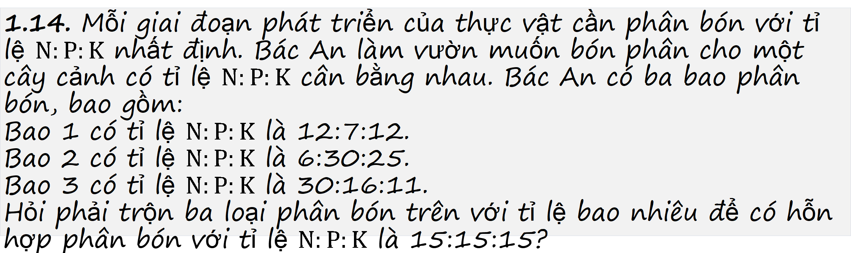
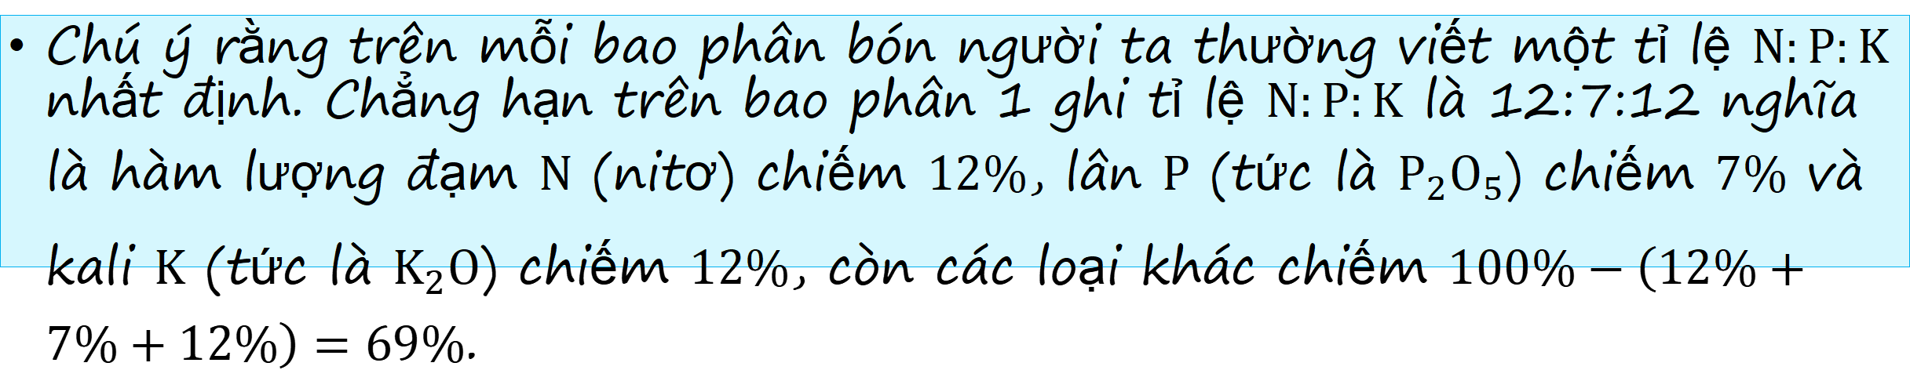
2
Bài tập
1.14. Mỗi giai đoạn phát triển của thực vật cần phân bón với tỉ lệ $N:P:K$ nhất định. Bác An làm vườn muốn bón phân cho một cây cảnh có tỉ lệ $N:P:K$ cân bằng nhau. Bác An có ba bao phân bón, bao gồm:
Bao 1 có tỉ lệ $N:P:K$ là 12:7:12.
Bao 2 có tỉ lệ $N:P:K$ là 6:30:25.
Bao 3 có tỉ lệ $N:P:K$ là 30:16:11.
Hỏi phải trộn ba loại phân bón trên với tỉ lệ bao nhiêu để có hỗn hợp phân bón với tỉ lệ $N:P:K$ là 15:15:15?
Chú ý rằng trên mỗi bao phân bón người ta thường viết một tỉ lệ $N:P:K$ nhất định. Chẳng hạn trên bao phân 1 ghi tỉ lệ $N:P:K$ là 12:7:12 nghĩa là hàm lượng đạm $N$ (nitơ) chiếm $12\%$, lân $P$ (tức là $P_{2}O_{5}$) chiếm $7\%$ và kali $K$ (tức là $K_{2}O$) chiếm $12\%$, còn các loại khác chiếm $100\%−\left(12\%+7\%+12\%\right)=69\%$.

Slide 20
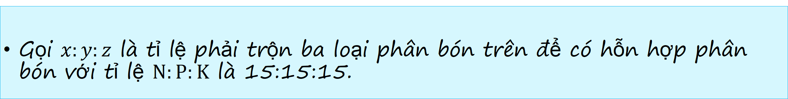

2
Bài tập
Giải:
Gọi $x:y:z$ là tỉ lệ phải trộn ba loại phân bón trên để có hỗn hợp phân bón với tỉ lệ $N:P:K$ là 15:15:15.
Ta có hệ $\left\{\begin{matrix}12x+6y+30z=15 \\ 7x+30y+16z=15 \\ 12x+25y+11z=15\end{matrix}\right.⇔\left\{\begin{matrix}x=\frac{1}{2} \\ y=\frac{1}{4} \\ z=\frac{1}{4}\end{matrix}\right.$.
Vậy phải trộn ba loại phân bón trên với tỉ lệ $\frac{1}{2}:\frac{1}{4}:\frac{1}{4}$ hay $2:1:1$.

Slide 21
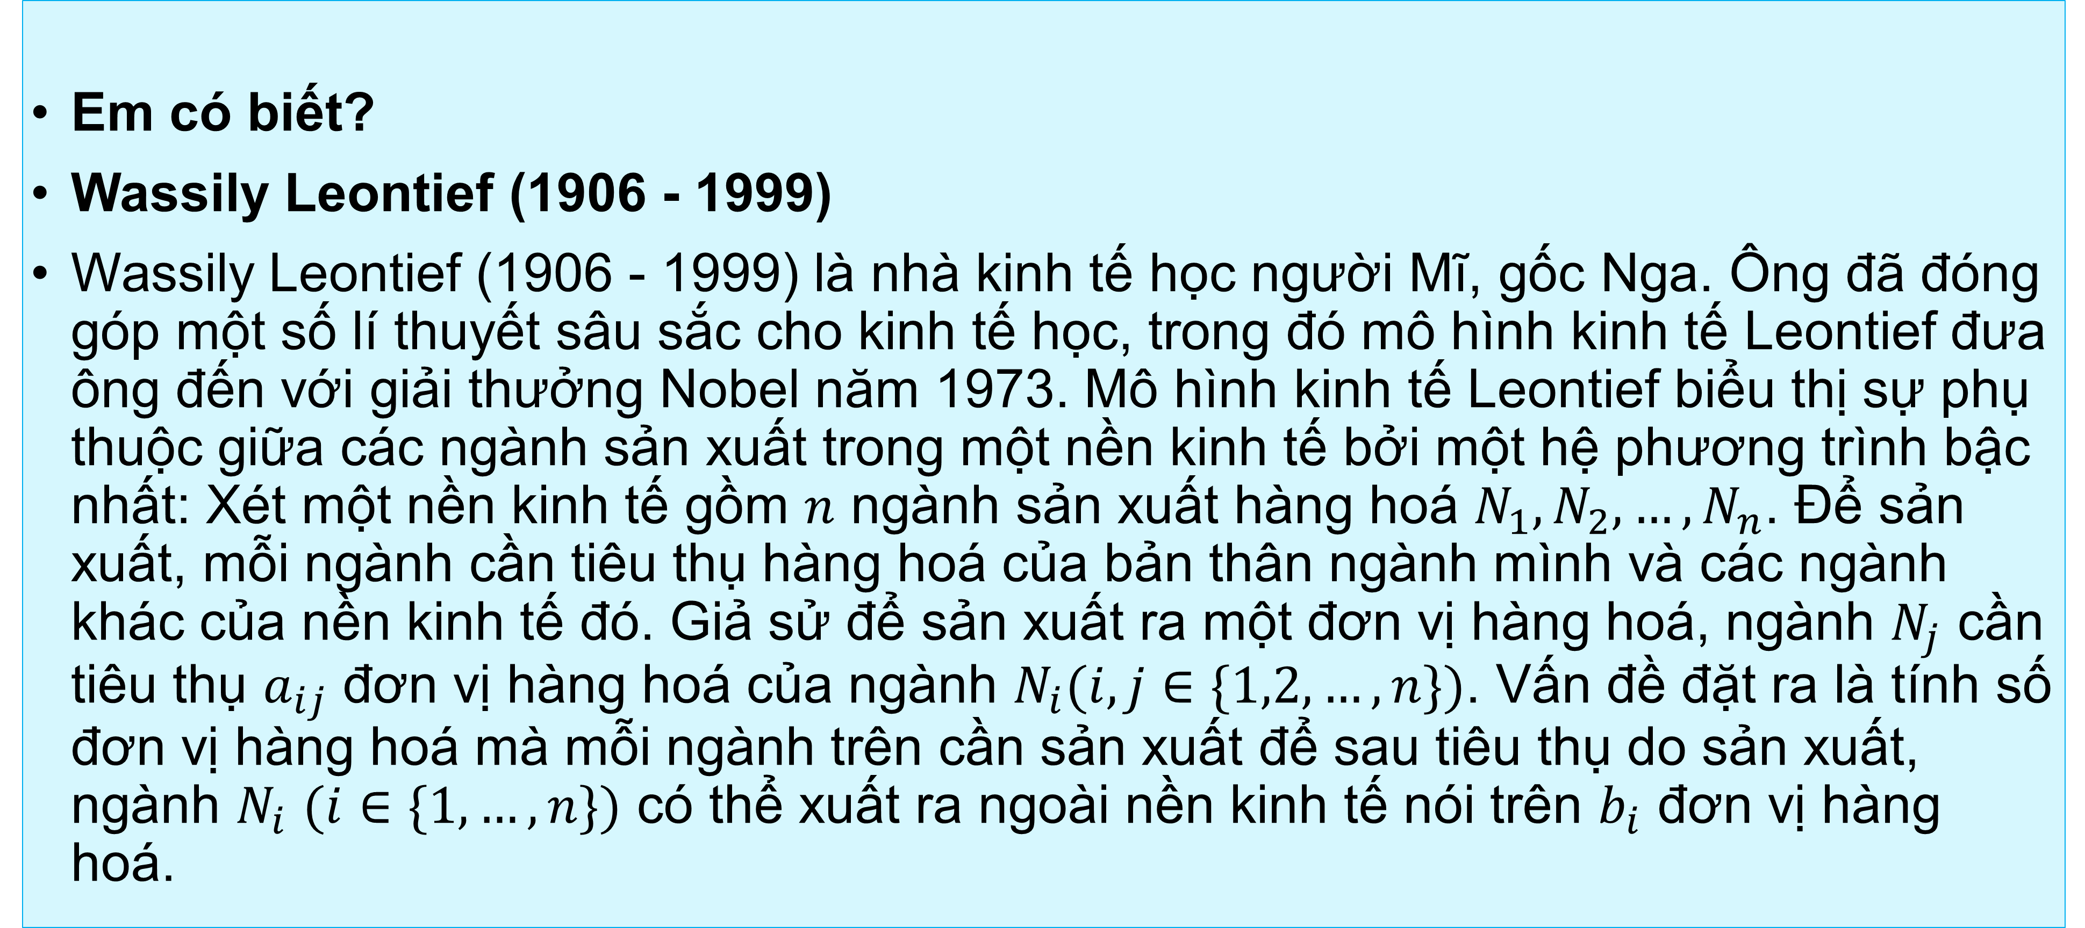
Em có biết?
Wassily Leontief (1906 - 1999)
Wassily Leontief (1906 - 1999) là nhà kinh tế học người Mĩ, gốc Nga. Ông đã đóng góp một số lí thuyết sâu sắc cho kinh tế học, trong đó mô hình kinh tế Leontief đưa ông đến với giải thưởng Nobel năm 1973. Mô hình kinh tế Leontief biểu thị sự phụ thuộc giữa các ngành sản xuất trong một nền kinh tế bởi một hệ phương trình bậc nhất: Xét một nền kinh tế gồm $n$ ngành sản xuất hàng hoá $N_{1},N_{2},…,N_{n}$. Để sản xuất, mỗi ngành cần tiêu thụ hàng hoá của bản thân ngành mình và các ngành khác của nền kinh tế đó. Giả sử để sản xuất ra một đơn vị hàng hoá, ngành $N_{j}$ cần tiêu thụ $a_{ij}$ đơn vị hàng hoá của ngành $N_{i}(i,j∈\{1,2,…,n\})$. Vấn đề đặt ra là tính số đơn vị hàng hoá mà mỗi ngành trên cần sản xuất để sau tiêu thụ do sản xuất, ngành $N_{i}$ $(i∈\{1,…,n\})$ có thể xuất ra ngoài nền kinh tế nói trên $b_{i}$ đơn vị hàng hoá.

Slide 22
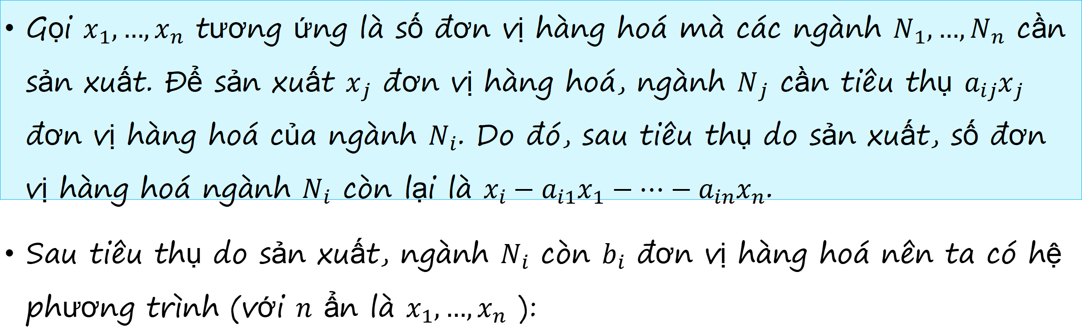
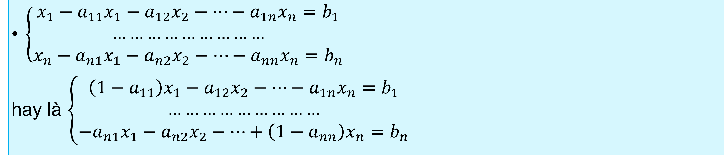
Gọi $x_{1},…,x_{n}$ tương ứng là số đơn vị hàng hoá mà các ngành $N_{1},…,N_{n}$ cần sản xuất. Để sản xuất $x_{j}$ đơn vị hàng hoá, ngành $N_{j}$ cần tiêu thụ $a_{ij}x_{j}$ đơn vị hàng hoá của ngành $N_{i}$. Do đó, sau tiêu thụ do sản xuất, số đơn vị hàng hoá ngành $N_{i}$ còn lại là $x_{i}−a_{i1}x_{1}−⋯−a_{in}x_{n}$.
Sau tiêu thụ do sản xuất, ngành $N_{i}$ còn $b_{i}$ đơn vị hàng hoá nên ta có hệ phương trình (với $n$ ẩn là $x_{1},…,x_{n}$ ):
$\left\{\begin{matrix}x_{1}−a_{11}x_{1}−a_{12}x_{2}−⋯−a_{1n}x_{n}=b_{1} \\ ……………………… \\ x_{n}−a_{n1}x_{1}−a_{n2}x_{2}−⋯−a_{nn}x_{n}=b_{n}\end{matrix}\right.$
hay là $\left\{\begin{matrix}\left(1−a_{11}\right)x_{1}−a_{12}x_{2}−⋯−a_{1n}x_{n}=b_{1} \\ ……………………… \\ −a_{n1}x_{1}−a_{n2}x_{2}−⋯+\left(1−a_{nn}\right)x_{n}=b_{n}\end{matrix}\right.$

Slide 23
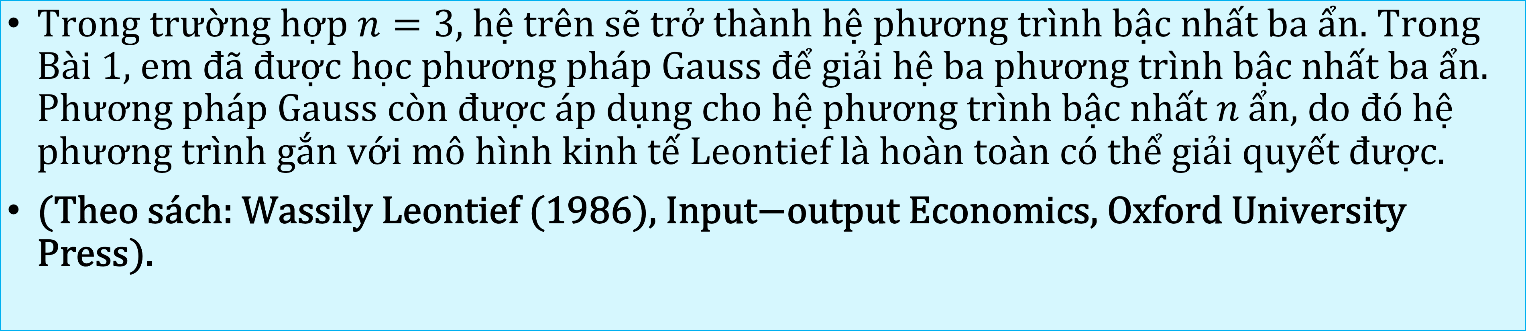
2
$\text{Trong} \text{tr}\text{ườ}\text{ng} \text{h}\text{ợ}\text{p} n=3\text{, }\text{h}\text{ệ }\text{tr}\text{ê}\text{n} \text{s}\text{ẽ }\text{tr}\text{ở }\text{th}\text{à}\text{nh} \text{h}\text{ệ }\text{ph}\text{ươ}\text{ng} \text{tr}\text{ì}\text{nh} \text{b}\text{ậ}\text{c} \text{nh}\text{ấ}\text{t} \text{ba}\text{ ẩ}\text{n}\text{. }\text{Trong} \text{B}\text{à}\text{i}\text{ 1, }\text{em}\text{ đã đượ}\text{c} \text{h}\text{ọ}\text{c} \text{ph}\text{ươ}\text{ng} \text{ph}\text{á}\text{p} \text{Gauss}\text{ để }\text{gi}\text{ả}\text{i} \text{h}\text{ệ }\text{ba} \text{ph}\text{ươ}\text{ng} \text{tr}\text{ì}\text{nh} \text{b}\text{ậ}\text{c} \text{nh}\text{ấ}\text{t} \text{ba}\text{ ẩ}\text{n}\text{. }\text{Ph}\text{ươ}\text{ng} \text{ph}\text{á}\text{p} \text{Gauss} \text{c}\text{ò}\text{n}\text{ đượ}\text{c}\text{ á}\text{p} \text{d}\text{ụ}\text{ng} \text{cho} \text{h}\text{ệ }\text{ph}\text{ươ}\text{ng} \text{tr}\text{ì}\text{nh} \text{b}\text{ậ}\text{c} \text{nh}\text{ấ}\text{t} n\text{ ẩ}\text{n}\text{, }\text{do}\text{ đó }\text{h}\text{ệ }\text{ph}\text{ươ}\text{ng} \text{tr}\text{ì}\text{nh} \text{g}\text{ắ}\text{n} \text{v}\text{ớ}\text{i} \text{m}\text{ô }\text{h}\text{ì}\text{nh} \text{kinh} \text{t}\text{ế }\text{Leontief} \text{l}\text{à }\text{ho}\text{à}\text{n} \text{to}\text{à}\text{n} \text{c}\text{ó }\text{th}\text{ể }\text{gi}\text{ả}\text{i} \text{quy}\text{ế}\text{t}\text{ đượ}\text{c}\text{.}$
$\text{(}\text{Theo} \text{s}\text{á}\text{ch}\text{: }\text{Wassily} \text{Leontief}\text{ (1986), }\text{Input}\text{−}\text{output} \text{Economics}\text{, }\text{Oxford} \text{University} \text{Press}\text{).}$

